Slide 1

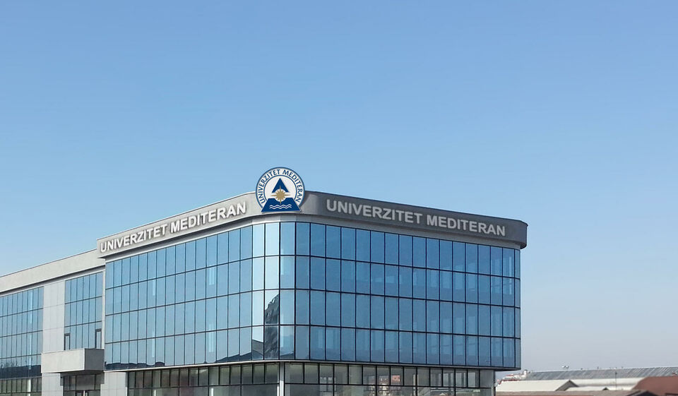
Knapsack problem 0/1
NAPREDNI ALGORITMI
Sofija Mandić
30.10.2026.

Slide 2
Cilj prezentacije
CILJ: Objasniti problem ranca 0/1 i pokazati kako se dinamičkim programiranjem bira kombinacija predmeta najveće ukupne vrednosti, a da se ne prekorači kapacitet samog ranca.
Nakon prezentacije treba da bude jasno:
  šta predstavlja problem ranca i šta znači oznaka 0/1.kako algoritam radi;
  kako dinamičko programiranje rešava ovaj problem;
  kako se popunjava tabela i određuju predmeti koji čine optimalno rešenje;
  kako se algoritam implementira u Pythonu;
  kolika je vremenska i prostorna složenost algoritma;
  kada je ovaj pristup dobar izbor i koja su njegova ograničenja.
Knapsack problem 0-1

Slide 3
1. Problem: izbor predmeta za ranac
Problem ranca je problem optimizacije u kojem biramo predmete tako da ostvarimo najveću moguću ukupnu vrednost, a da njihova ukupna težina ne premaši kapacitet ranca.
Svaki predmet ima određenu težinu i vrednost. Oznaka 0/1 znači da za svaki predmet postoje dve mogućnosti:
  0 – predmet ne biramo;
  1 – predmet biramo.
Svaki predmet možemo uzeti najviše jednom i ne možemo ga deliti na manje delove. Ranac ne mora biti potpuno popunjen, jer je cilj najveća ukupna vrednost.
Ulazne podatke čine:
  broj predmeta n;
  težina i vrednost svakog predmeta;
  maksimalni kapacitet ranca W.
Rezultat je najveća ukupna vrednost koju možemo ostvariti bez prekoračenja kapaciteta. Dodatno možemo odrediti koji predmeti čine optimalno rešenje.
Knapsack problem 0-1

Slide 4
Primer za ranac kapaciteta 5kg.
Očekivani izlaz: Izabrani predmeti su A i B. Njihova ukupna težina je 5kgm a najveća ukupna vrednost 16.
Predmet | Težina | Vrednost
A | 2kg | 6
B | 3kg | 10
C | 4kg | 12
Knapsack problem 0-1

Slide 5
2. Motivacija i izbor algoritma
Jednostavan pristup je ispitivanje svih mogućih kombinacija predmeta. Pošto svaki predmet možemo izabrati ili izostaviti, za n predmeta postoji 2^{n} mogućih kombinacija. Njihov broj brzo raste sa brojem predmeta, što je glavno ograničenje ovog pristupa.
Dinamičko programiranje je je bolji izbor jer čuva i koristi rešenja manjih potproblema, odnosno izbegava ponavljanje istih računanja. Pronalazi optimalno rešenje uz vremensku složenost O(nW), gdje je n broj predmeta, a W kapacitet ranca.
Koristimo ga kada nam je potrebno optimalno rešenje, težine i kapacitet su celobrojni, a kapacitet je dovoljno mali da tabela može stati u memoriju i popuniti se u prihvatljivom vremenu.
Knapsack problem 0-1

Slide 6
3. Osnovna ideja algoritma
Postepeno pravimo tabelu koja čuva najveću moguću vrednost za određeni broj odabranih predmeta i određeni kapacitet ranca.
  redovi predstavljaju broj odabranih predmeta, a kolone kapacitete od 0 do W;
  ako nemamo predmete ili je kapacitet 0, najveća vrednost je 0;
  za svaki predmet i svaki kapacitet razmatramo dve mogućnosti:
    1) ne uzimamo predmet: preuzimamo najbolju vrednost iz prethodnog reda za isti kapacitet
    ili
    2) uzimamo predmet: njegovoj vredfnsoti dodajemo najbolju vrednost iz prethodnog reda za preostali kapacitet.
  u tabelu se upisuje jedna od te dve vrednosti, ako je predemet pretežak uzimamo rezultat iz prethodnog reda.
Kada popunimo tabelu polje u poslednjem redu i koloni W sadrži najveću ukupnu vrednost za celi ranac.
Knapsack problem 0-1

Slide 7
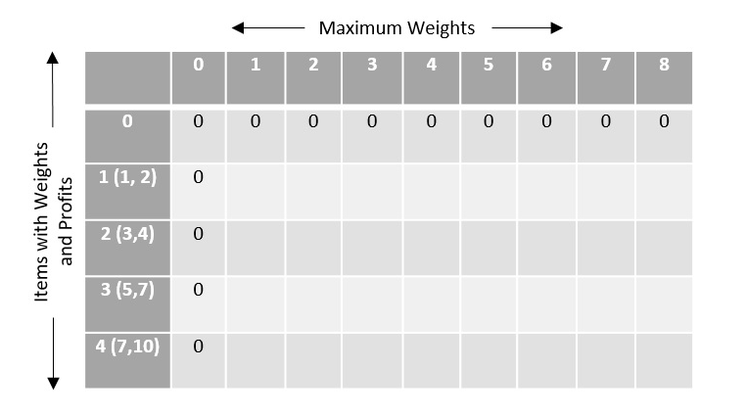
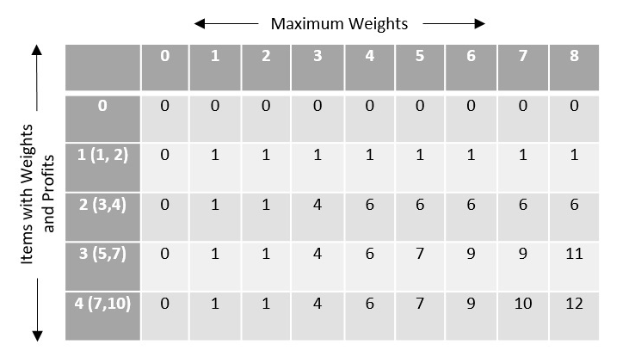
Tabela pre popunjavanja:
Nakon popunjavanja
Knapsack problem 0-1
Formula:

Slide 8
4. Pseudokod
RANAC (težine, vrednosti, n, W)
1. Napravi tabelu DP[0..n][0..W] i popuni je nulama.
2. Za svaki predmet i od 1 do n:
  3. Za svaki kapacitet k od 1 do W:
  4. Ako težine[i] > k:
    5. DP[i][k] = DP[i-1][k]6.
    6. Inače:
    7. bez_predmeta = DP[i-1][k]
    8. sa_predmetom = vrijednosti[i] + DP[i-1][k - tezine[i]]
    9. VDP[i][k] = max(bez_predmeta, sa_predmetom)
10. Vrati DP[n][W]
Knapsack problem 0-1

Slide 9
5. Rešen primer
Predmeti (A(2kg, 6), B(3kg, 10), C(4kg, 12))
Razmotreni predmeti / Kapacitet (kg) | 0 | 1 | 2 | 3 | 4 | 5
Bez predmeta | 0 | 0 | 0 | 0 | 0 | 0
A | 0 | 0 | 6 | 6 | 6 | 6
A, B | 0 | 0 | 6 | 10 | 10 | 16
A, B, C | 0 | 0 | 6 | 10 | 12 | 16
1. Razmatramo predmet A: težina 2 kg, vrednost 6
Za kapacitete 0 i 1 predmet ne staje, pa vrednost ostaje 0.
Za kapacitete od 2 do 5 uzimamo predmet A i dobijamo vrednost 6. Predmet ne možemo uzeti više puta.
2. Razmatramo predmet B: težina 3 kg, vrednost 10
Za kapacitete manje od 3 prepisujemo prethodni red.
Za kapacitete 3 i 4 predmet B daje vrednost 10, što je bolje od prethodne vrednosti 6.
Za kapacitet 5 upoređujemo: bez B dobijamo 6, a sa B dobijamo 10 + 6 = 16. Preostalih 2 kg omogućava nam da uzmemo A.
3. Razmatramo predmet C: težina 4 kg, vrednost 12
Za kapacitete manje od 4 prepisujemo prethodni red.
Za kapacitet 4 biramo C, jer je njegova vrednost 12 veća od 10.
Za kapacitet 5 upoređujemo: bez C dobijamo 16, a sa C dobijamo 12 + 0 = 12, jer u preostalih 1 kg ne staje nijedan prethodni predmet. Zadržavamo 16.
Knapsack problem 0-1

Slide 10
5. Rešen primer
Posljednje polje tabele sadrži vrednost 16.
Izabrane predmete određujemo prolaskom unazad kroz tabelu:
Predmet C nije izabran: vrednost 16 jednaka je vrednosti u prethodnom redu za isti kapacitet.
Predmet B je izabran: vrednost 16 razlikuje se od vrednosti 6 u redu iznad. Preostali kapacitet je 5-3=2kg.
Predmet A je izabran: pri kapacitetu 2 vrednost 6 razlikuje se od početne vrijednosti 0. Preostali kapacitet 2-2=0kg.
Optimalan izbor: A i B
Ukupna težina: 2 + 3 = 5 kg
Najveća ukupna vrednost: 6 + 10 = 16
Knapsack problem 0-1

Slide 11
5. Vremenska (i prostorna) složenost
Vremenska složenost: O(nW)
n predstavlja broj predmeta, a W kapacitet ranca.
Spoljašnja petlja prolazi kroz svih n predmeta, a unutrašnja kroz W kapaciteta.
Za svako polje tabele izvršavamo konstantan broj operacija: proveru težine, sabiranje i izbor veće vrednosti.
Za prikazanu implementaciju složenost je ista u sva tri slučaja jer popunjavamo celu tabelu, bez obzira na težine i vrednosti predmeta.
Prostorna složenost: O(nW)
Tabela DP ima n+1 redova i W+1 kolona, pa zauzima O(nW) memorije. Čuvamo je da bismo, osim najveće vrednosti, mogli odrediti i izabrane predmete. Prolazak unazad radi pronalaženja izabranih predmeta traje O(n) i ne menja ukupnu vremensku složenost.
Knapsack problem 0-1
Pristup | Vremenska složenost
Rekurzivno ispitivanje svih kombinacija bez pamćenja rezultata | O(2^{n})
Dinamičko programiranje sa tabelom | O(nW)

Slide 12
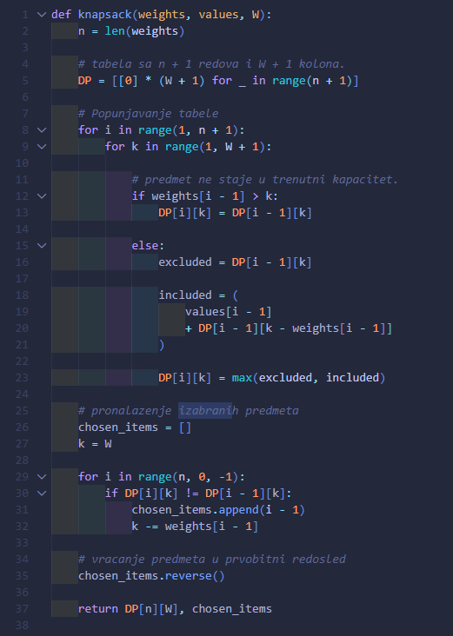
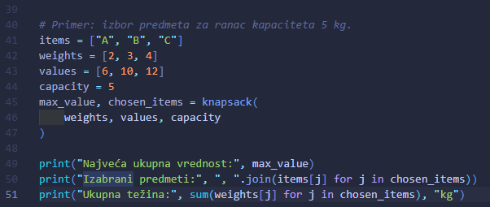

6. Implementacija
Knapsack problem 0-1

Slide 13
7. Primjene i ograničenja
Problem ranca 0/1 koristi se za modelovanje izbora uz ograničene resurse:
  Izbor terete/opreme: biranje paketa najveće ukupne vrednosti uz ograničenu nosivost vozila.
  Planiranje budžeta: biranje nezavisnih projekata najveće ukupne koristi uz ograničena sredstva.
  Raspodela prostora za podatke: biranje najvrednijih podataka koji mogu stati u raspoloživu memoriju.
Ograničenja:
  Prikazana implementacija zahtijeva O(nW) vremena i memorije, pa veliki kapacitet ranca može učiniti računanje nepraktičnim.
  Tabela zahteva celobrojne težine i kapacitet. Decimalne veličine moraju se prethodno prilagoditi, što može povećati tabelu.
  Model dozvoljava izbor svakog predmeta najviše jednom.
  Dodatna ograničenja, poput istovremenog ograničenja težine i zapremine, zahtevaju prilagođavanje algoritma.
Dinamičko programiranje je dobar izbor kada je potrebno optimalno rešenje, predmeti su nedeljivi, a broj predmeta i kapacitet omogućavaju obradu tabele u prihvatljivom vremenu i memoriji.
Ovu implementaciju ne bih koristila kada je tabela prevelika za raspoložive resurse. Ako je dozvoljeno deljenje predmeta ili njihovo višestruko uzimanje, potrebno je koristiti rešenje za odgovarajuću varijantu problema ranca.
Knapsack problem 0-1

Slide 14
8. Zaključak
Problem ranca 0/1 podrazumeva izbor predmeta najveće ukupne vrednosti, bez prekoračenja kapaciteta. Svaki predmet možemo uzeti najviše jednom, bez deljenja.
Dinamičko programiranje gradi rješenje pomoću tabele, poredeći mogućnosti uključivanja i izostavljanja svakog predmeta.
Prikazana implementacija ima vremensku i prostornu složenost O(nW) gdje je n broj predmeta, a W kapacitet ranca.
Ključna prednost je pronalaženje optimalnog rešenja uz izbegavanje ponovnog računanja istih potproblema.
Glavno ograničenje je velika potrošnja vremena i memorije kada je kapacitet W veoma veliki.
Ovaj pristup je dobar izbor kada su težine celobrojne, potrebno je optimalno rješenje i veličina tabele odgovara raspoloživim resursima.
Knapsack problem 0-1

Slide 15
Reference:
  https://www.youtube.com/watch?v=nLmhmB6NzcM
  https://www.youtube.com/watch?v=qxWu-SeAqe4
  https://www.youtube.com/watch?v=cJ21moQpofY
  https://www.tutorialspoint.com/data_structures_algorithms/01_knapsack_problem.htm
  https://cp-algorithms.com/dynamic_programming/knapsack.html
Knapsack problem 0-1

